Slide 1
Корягина Е.П.
Инструктор по труду
ГКОУ ЛО «Назийский ЦСА»

Slide 2
Один из наиболее сложных видов вышивки - ришелье

Slide 3
Техника выполнения «ришелье»
Основные линии узора обшиваются гладьевым валиком, после чего ткань вырезается. При этом, на местах вырезанной ткани могут прокладывать бриды - обметанные воздушные строчки, которые служат для соединения противоположных сторон ткани.

Slide 4
Техника «Ришелье» выполняется в виде прорезных кружочков, квадратиков, овалов, дырочек, через которые «мостиками» перекинуты перемычки (жгутики). Поэтому ее называют иногда ажурной гладью.

Slide 5
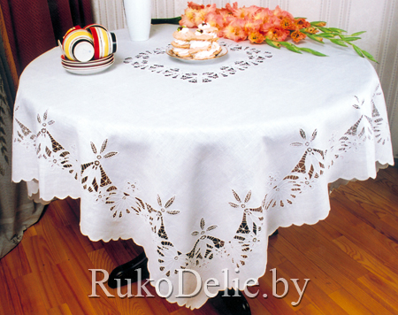
Причудливо изогнутые ветви сказочных растений, пышные соцветия, геометрические узоры используют для вышивки салфеток, скатертей, воротников и многого другого.

Slide 6
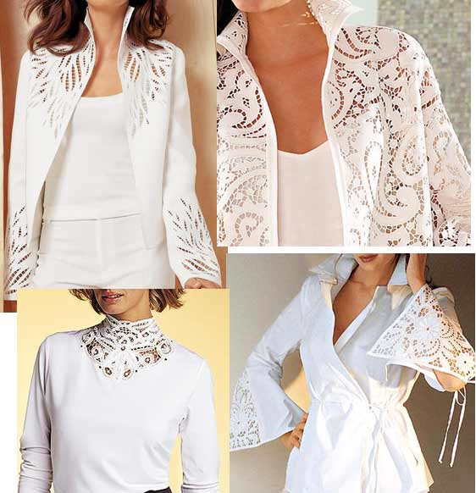
Вышивкой в технике «Ришелье» украшаются различные блузы

Slide 7
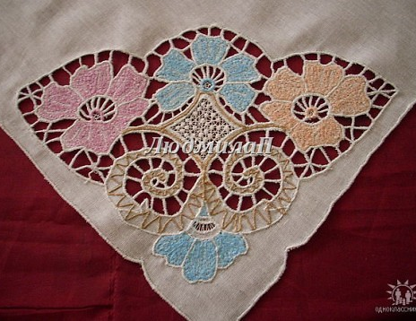
«Ришелье» можно выполнять практически на любой ткани, подбирая к ней нитки по цвету и толщине.

Slide 8
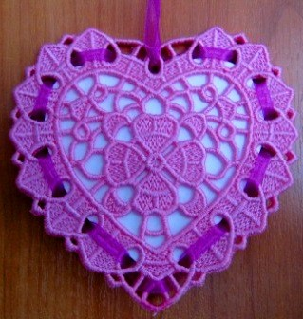
«Ришелье» придает вышивке особую выразительность, подчеркивает узор и создает кружевной фон.

Slide 9
Интернет ресурсы
http://club.season.ru/lofiversion/index.php/t
http://www.livemaster.ru/item/1349
http://u-babushki.ru/index.php?articles_showing=78
http://shyem-pryazha.ru/s-chego-nachinatvishivka-krestom.html
http://region.dn.ua/pages/1000melochey/rukodelie/10.html
http://www.dressplan.com/ru/little_white.html
http://brother-friends.ru/?p=9396
http://shyem-pryazha.ru/simvoli-blagopoluchiya-vishivka-krestikom.html

